Slide 1
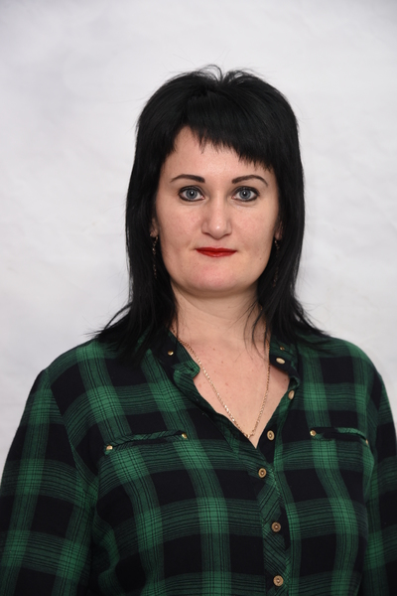
ИНФОРМАЦИЯ
О ПРОФЕССИОНАЛЬНЫХ ДОСТИЖЕНИЯХ
ТЕПЛОВОЙ
МАРИИ НИКОЛАЕВНЫ,
УЧИТЕЛЯ РУССКОГО ЯЗЫКА И ЛИТЕРАТУРЫ
МБОУ СОШ №4
Г. Белая Калитва

Slide 2
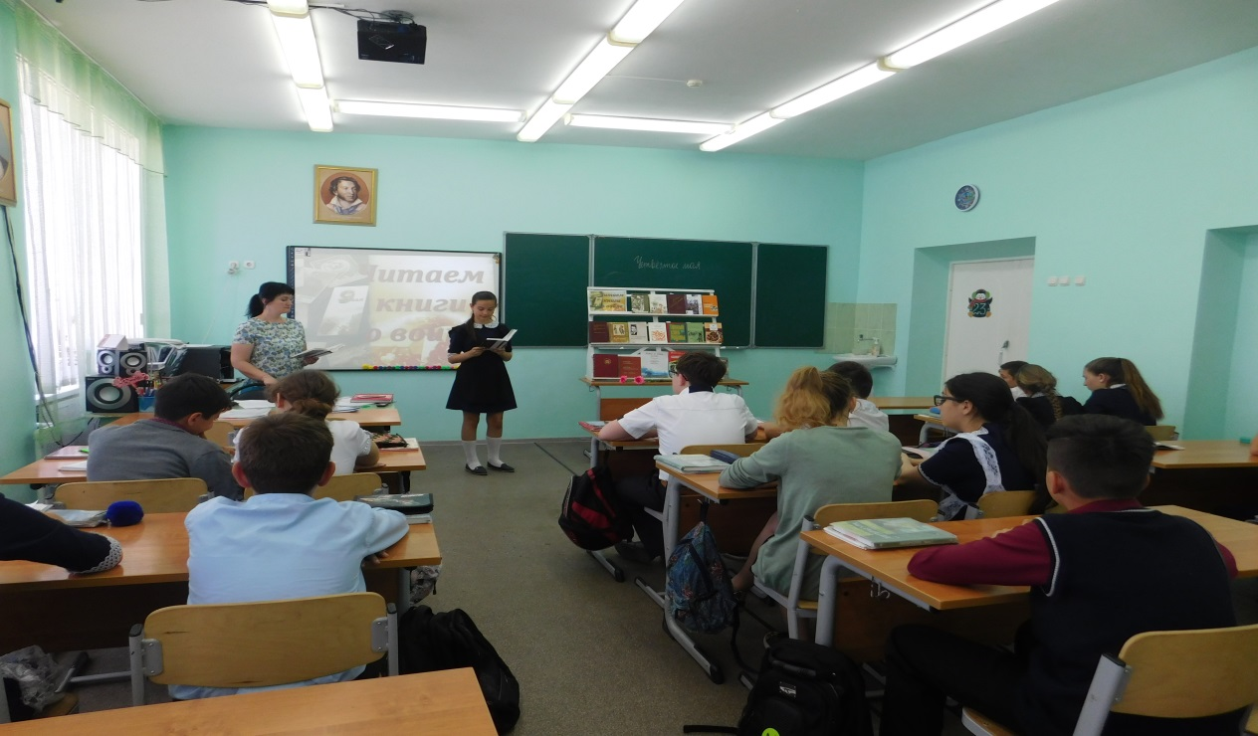
Если учитель соединяет в себе
любовь к делу и к ученикам,
он – совершенный учитель.
Л.Н. Толстой

Slide 3
Наличие собственной методической разработки
2006г. – «Методы и формы подготовки учащихся к ЕГЭ по русскому языку»
2008г. – «Система подготовки обучающихся к ОГЭ и ЕГЭ по русскому языку»

Slide 4
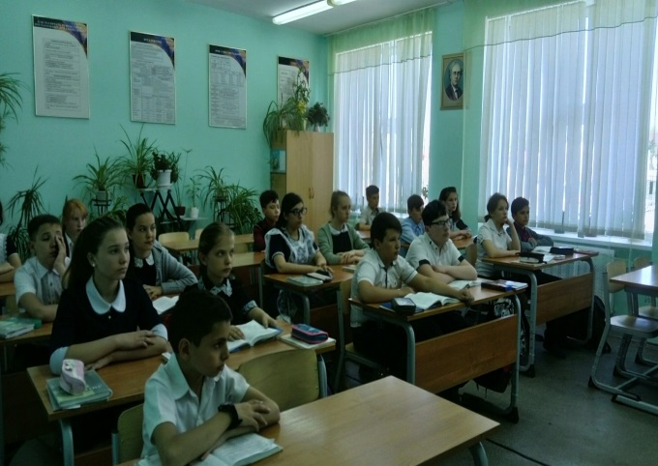
Инновационные технологии:
Критическое мышление;
Проблемное обучение;
Кейс-технология;
Модульная технология;
ИКТ-технологии.

Slide 5
Актуальность и новизна
Требования ФГОС;
Инновационные технологии;
Работа с текстом.

Slide 6
Формы обучения:
«Взаимопроверка правила»
«Диалог у доски»
«Хочу спросить»
«Карточка для соседа»
Тестовая работа с взаимопроверкой
Работа с тренажёром
Он-лайн тестирование

Slide 7
Направления работы предметной подготовки учащихся к ОГЭ и ЕГЭ:
- психологический настрой учащихся;
- организация информационной работы по подготовке к ОГЭ и ЕГЭ;
- создание методической базы и банка тестовых заданий;
- ресурсы ИКТ (цифровые образовательные ресурсы, а также Интернет - ресурсы);
- работа с текстом;
- дополнительные занятия в системе подготовки к ОГЭ и ЕГЭ;
- диагностика уровня подготовки учащихся;
- индивидуальные папки учащихся 9-11-ых классов.

Slide 8
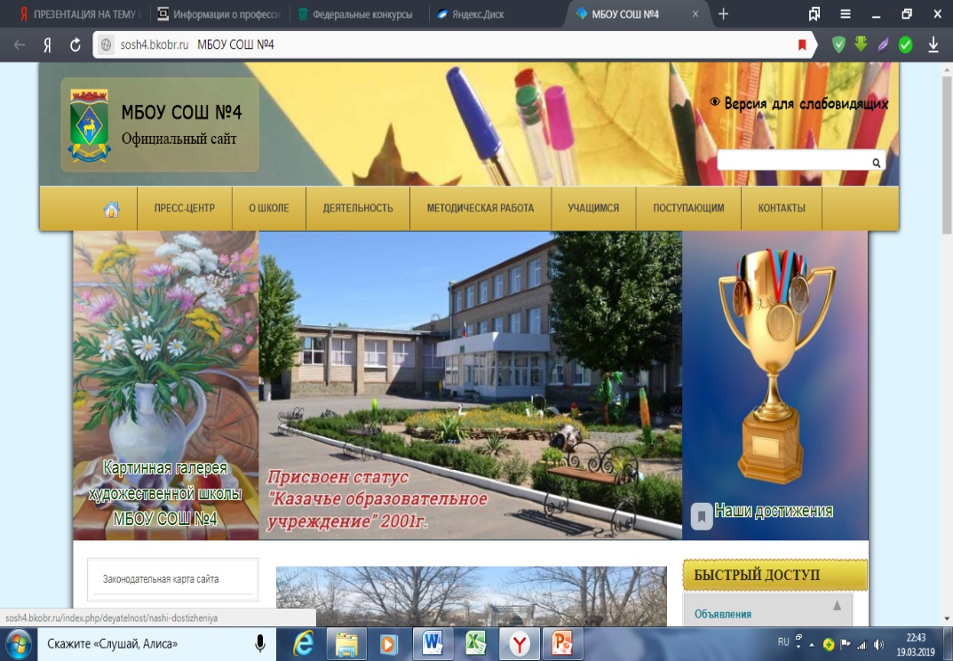
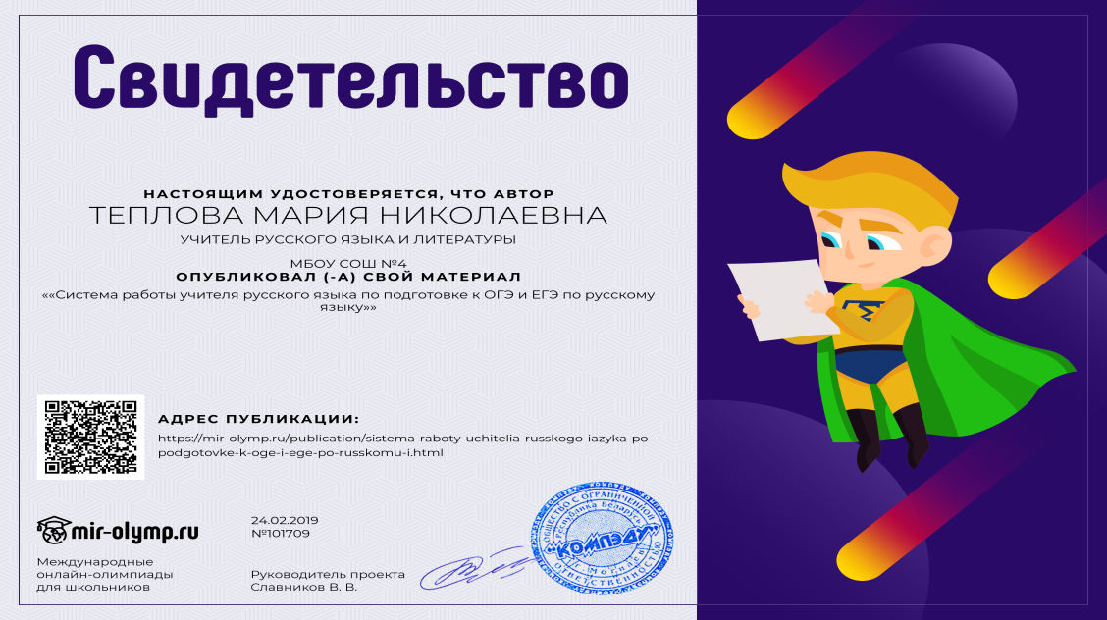

Инновационный опыт моей работы представлен:

Slide 9



Публикации:

Slide 10
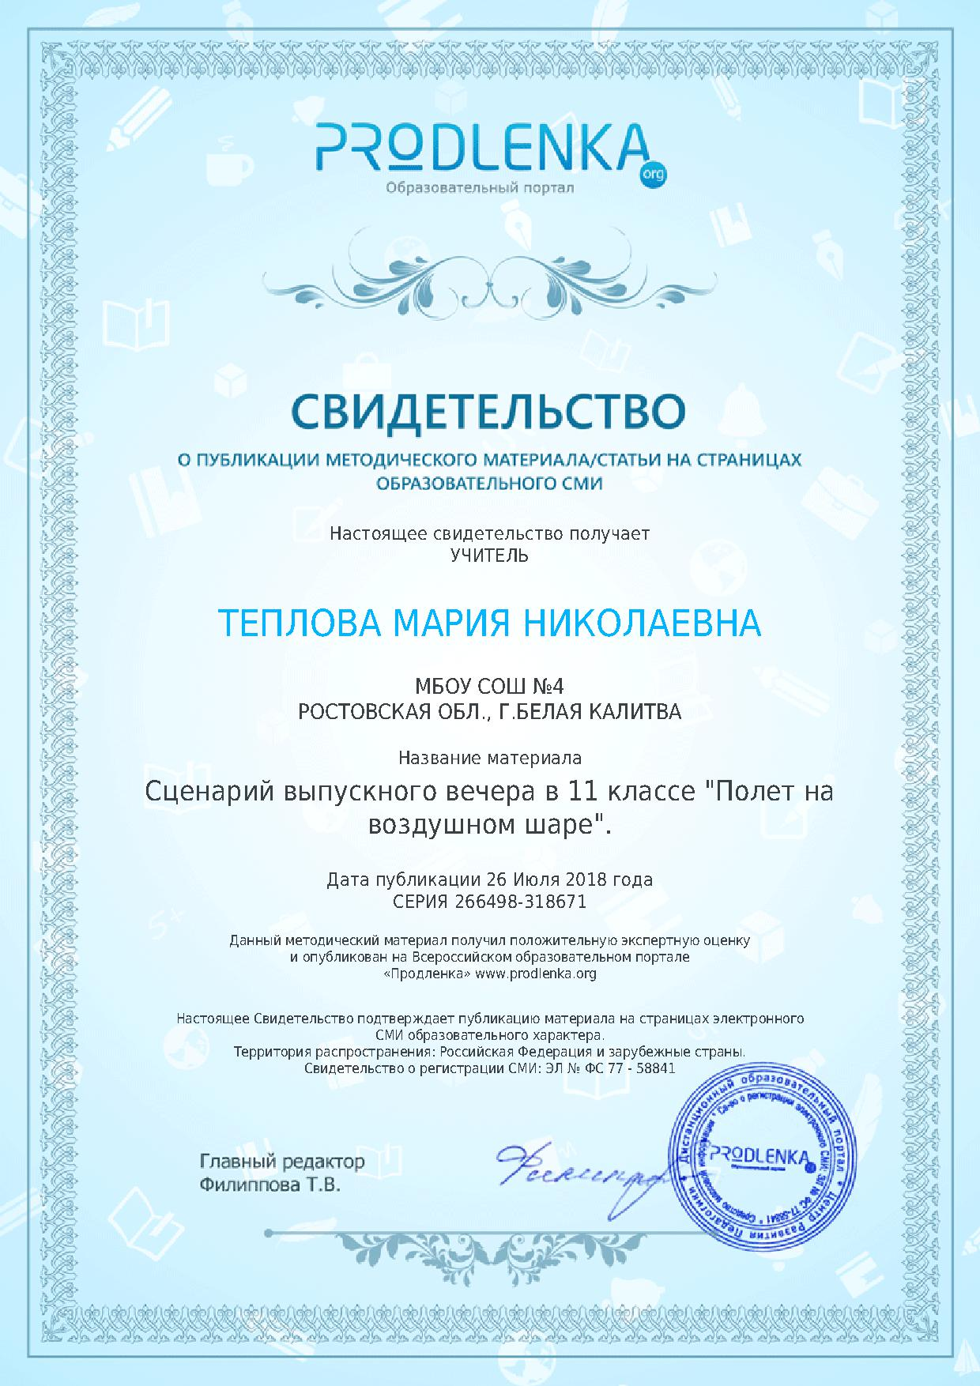
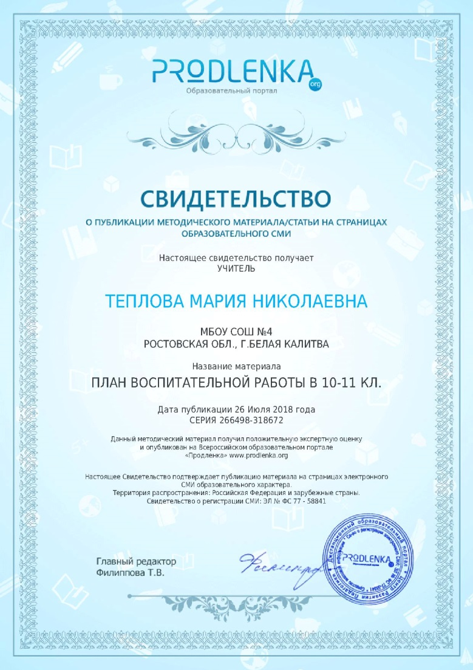
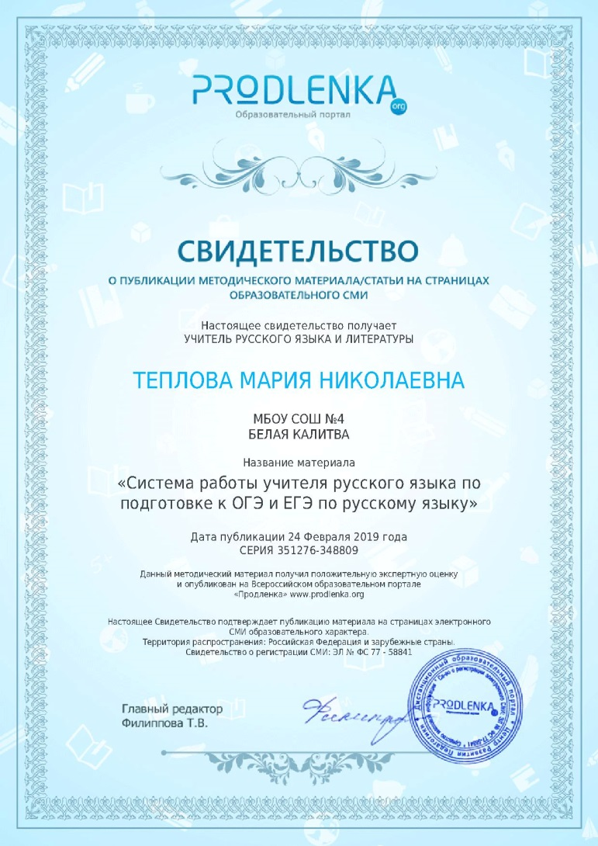
Публикации:

Slide 11
Динамика уровня освоения обучающимися учебного предмета за последние 3 года.
Общая успеваемость по предмету
Учебный год | Классы | Количество обучающихся | Количество успевающих | Успеваемость, %
2015-2016 | 6,8,9 | 83 | 83 | 100%
2016-2017 | 5,7,9,10 | 84 | 84 | 100%
2017-2018 | 6,8,10,11 | 84 | 84 | 100%

Slide 12
Общее качество знаний по предмету
Учебный год | Классы | Количество обучающихся | Успевающие на «4» и «5» | Качество освоения, %
2015-2016 | 6,8,9 | 83 | 35 | 42%
2016-2017 | 5,7,9,10 | 84 | 49 | 48%
2017-2018 | 6,8,10,11 | 84 | 51 | 49%

Slide 13
Диаграмма уровня и качества освоения обучающимися учебных программ по предмету

Slide 14
Качество освоения учебных программ по классам
Учебный год | Классы | Количество обучающихся | Успевающие на «4» и «5» | Качество освоения, %
2015-2016 | 6 | 22 | 8 | 36%
 | 8 | 25 | 10 | 40%
 | 9а | 24 | 6 | 46%
 | 9б | 10 | 1 | 10%
 | 11 | 18 | 16 | 89%
2016-2017 | 5 | 25 | 9 | 36%
 | 7 | 23 | 8 | 35%
 | 9 | 25 | 11 | 44%
 | 10 | 13 | 7 | 54%
2017-2018 | 6 | 23 | 8 | 35%
 | 8а | 24 | 7 | 29%
 | 8б | 11 | 6 | 55%
 | 10 | 9 | 6 | 66%
 | 11 | 13 | 8 | 54%

Slide 15
Диаграмма качества освоения учебных программ по классам

Slide 16
Результаты государственной (итоговой) аттестации
(за 2 года, т.к. в 2017-2018 уч. году 9 класса не было):
Учебный год | Классы | Количество сдававших экзамен | Качество, % | Успеваемость, %
2015-2016 | 9 | 34 | 76 | 100
2016-2017 | 9 | 25 | 52 | 100

Slide 17
Результаты сдачи ЕГЭ по русскому языку учащимися МБОУ СОШ №4 за 2 года (в 2016-2017 учебном году не было 11 класса)
Учебный год | Количество сдававших ЕГЭ | Средний балл по району | Средний балл по школе | Максимальный балл
2015-2016 | 18 | 68 | 67 | 86
2017-2018 | 14 | 68,7 | 70 | 94

Slide 18
График среднего балла ЕГЭ за 2 года по школе в сравнении со средним баллом по району

Slide 19
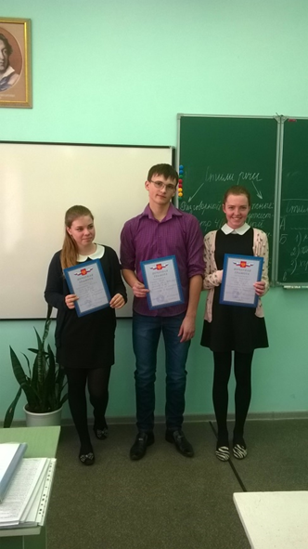

Результаты всероссийских олимпиад:

Slide 20



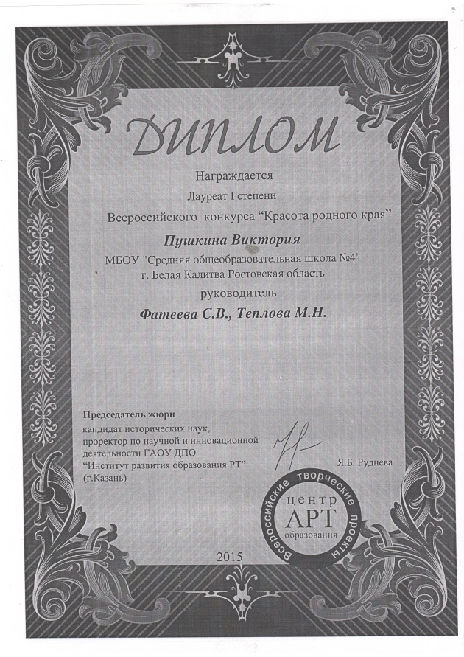
Внеурочная деятельность:

Slide 21





Внеурочная деятельность:

Slide 22
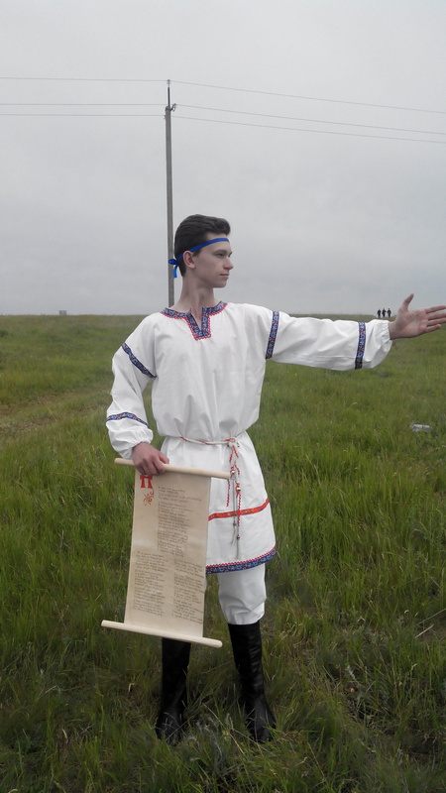
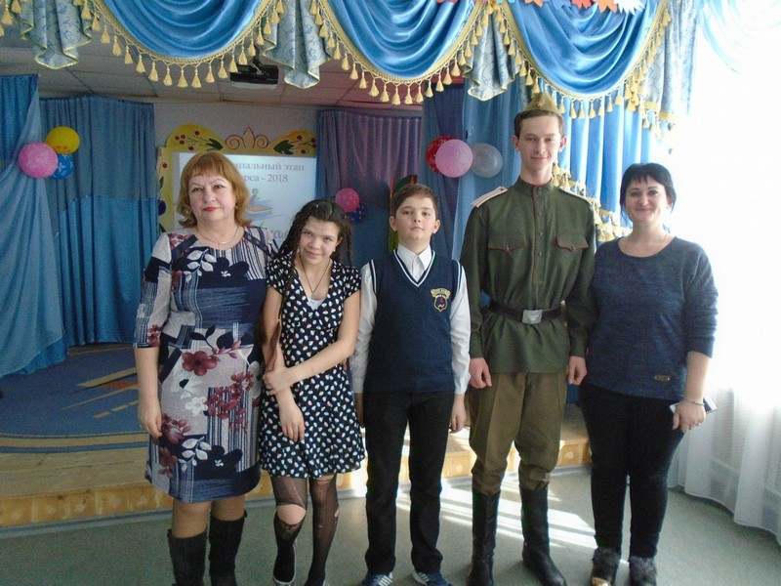
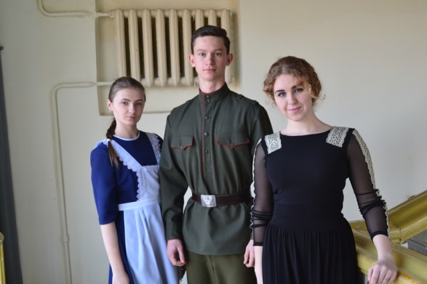
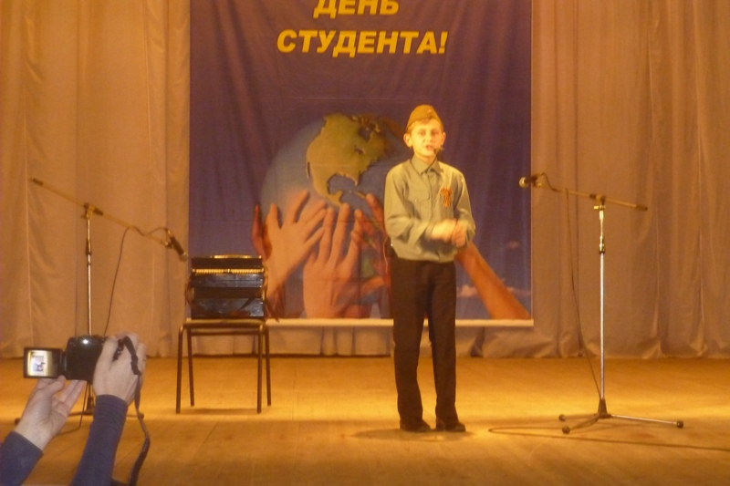
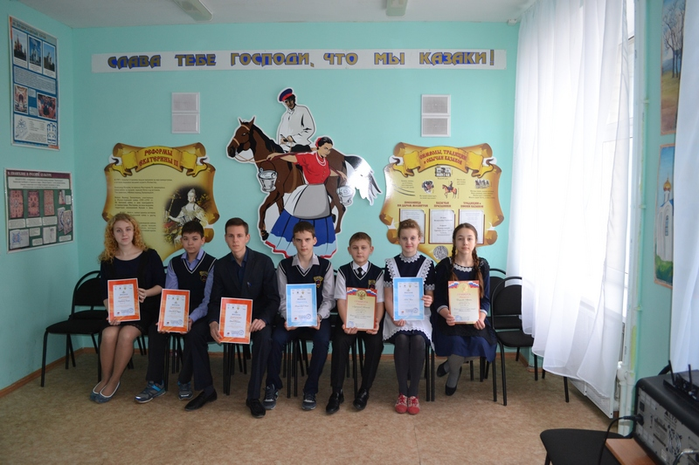
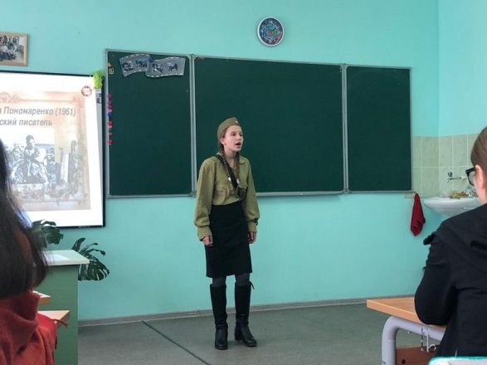
Достижения обучающихся в конкурсных мероприятиях

Slide 23

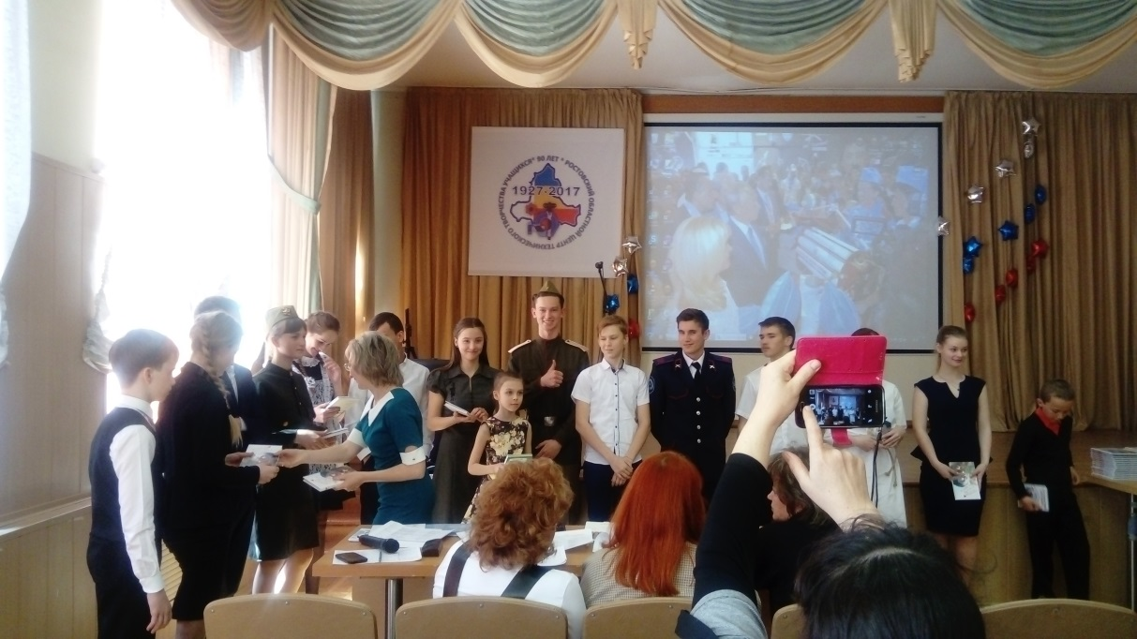

Региональный уровень

Slide 24
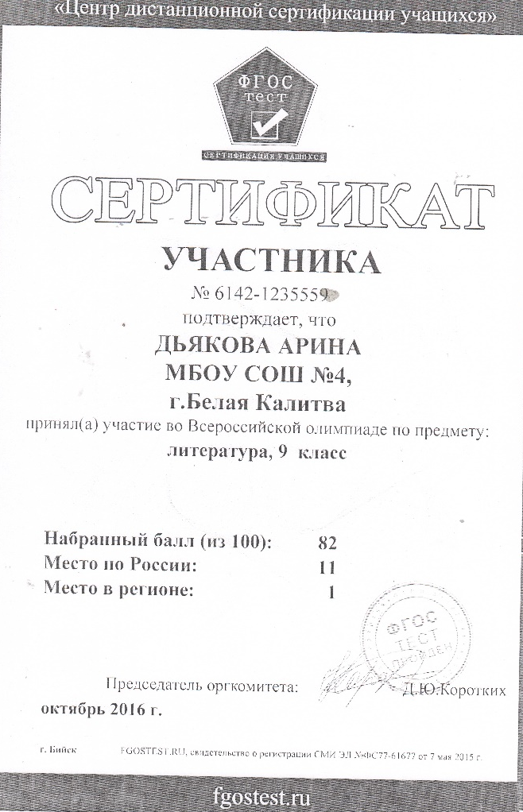
Федеральный уровень

Slide 25

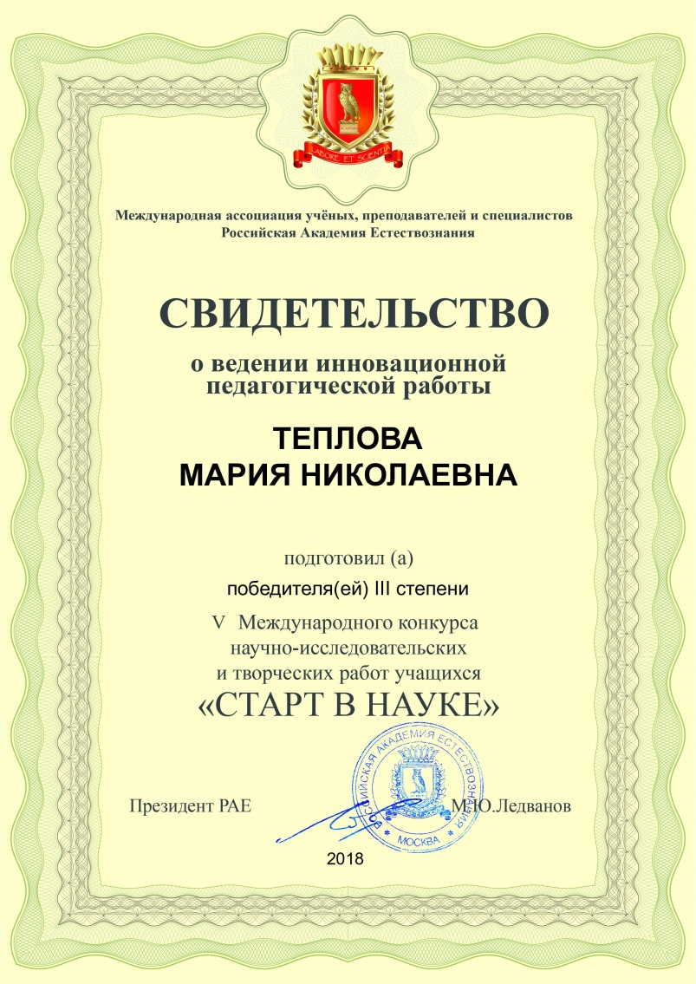
Международный конкурс
«Старт в науке»

Slide 26

Результаты отмечены:

Slide 27
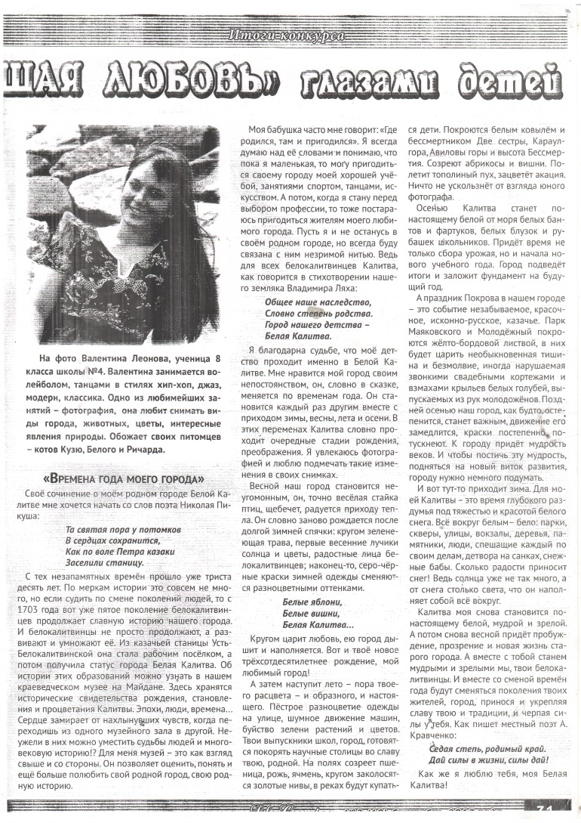
Наличие обучающихся, представивших свою деятельность по учебному предмету в тематических журналах, газетах, сборниках и других видах публикаций

Slide 28

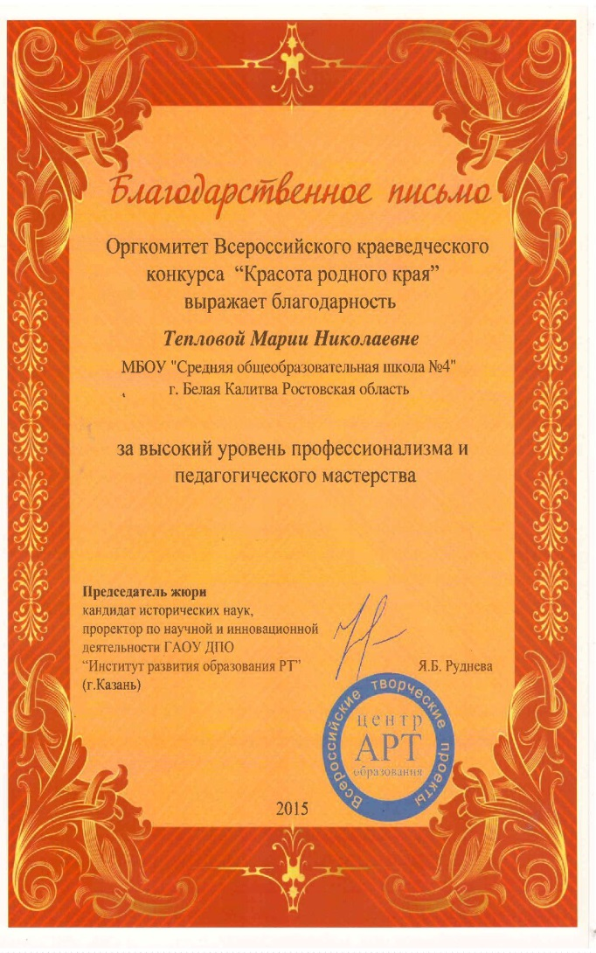
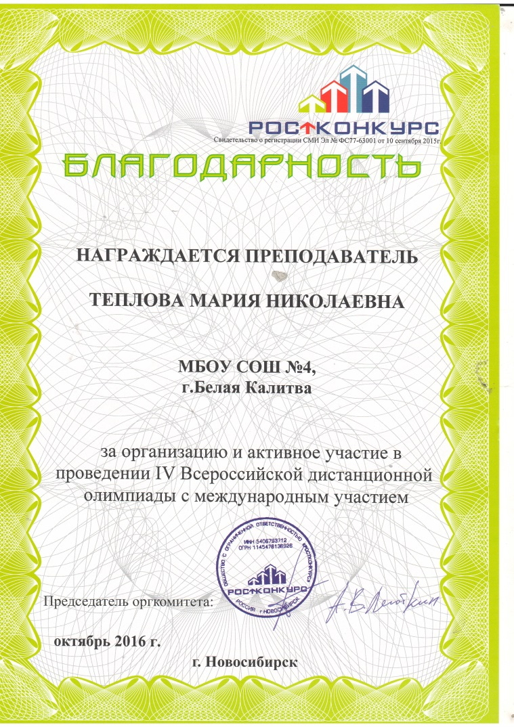


Общественная оценка высоких результатов внеурочной деятельности учителя

Slide 29




Учебно-методический комплект по русскому языку для 5-9 классов включает:

Slide 30

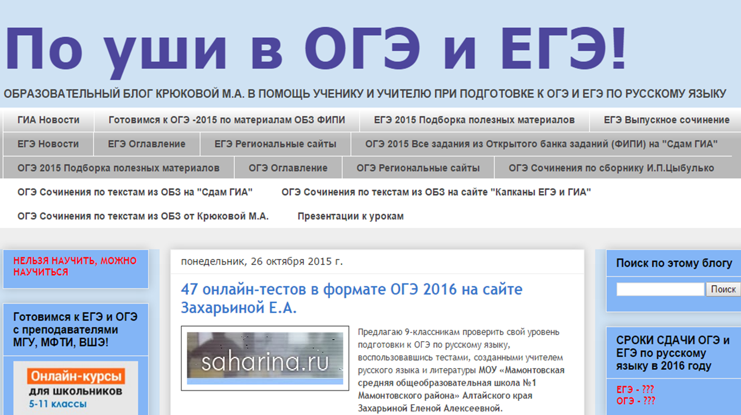
Подготовка к ОГЭ и ЕГЭ

Slide 31


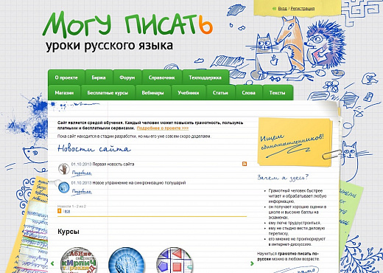
Образовательные онлайн-ресурсы

Slide 32
Современные образовательные технологии:
технологии проблемного обучения;
технология проектного обучения;
технология проведения дискуссий;
технология развития критического мышления;
технология анализа конкретных ситуаций (кейс-технология);
технология интегрированного обучения;
модульная технология;
информационно-коммуникативная технология.

Slide 33
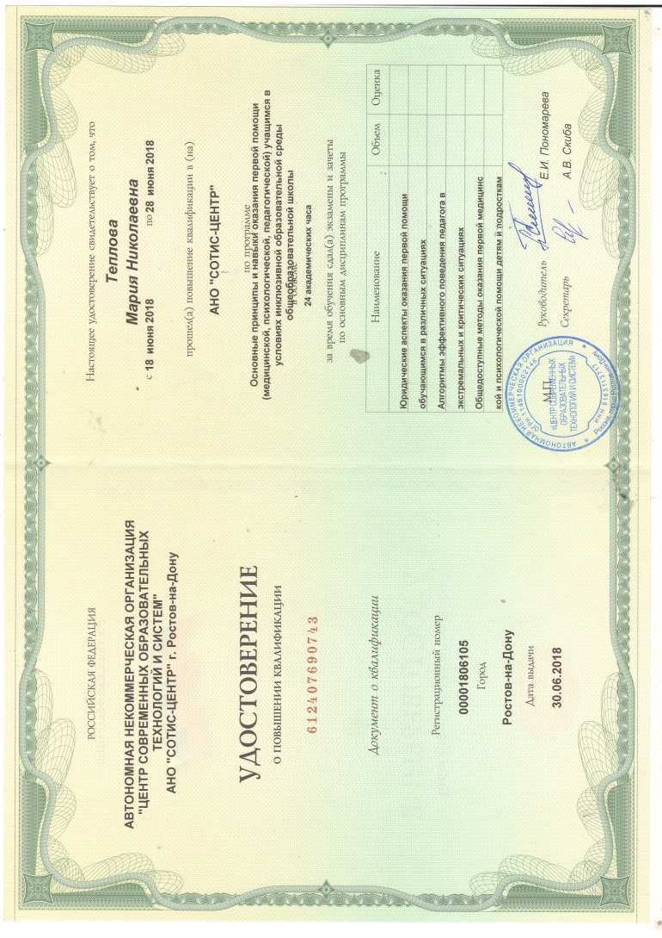
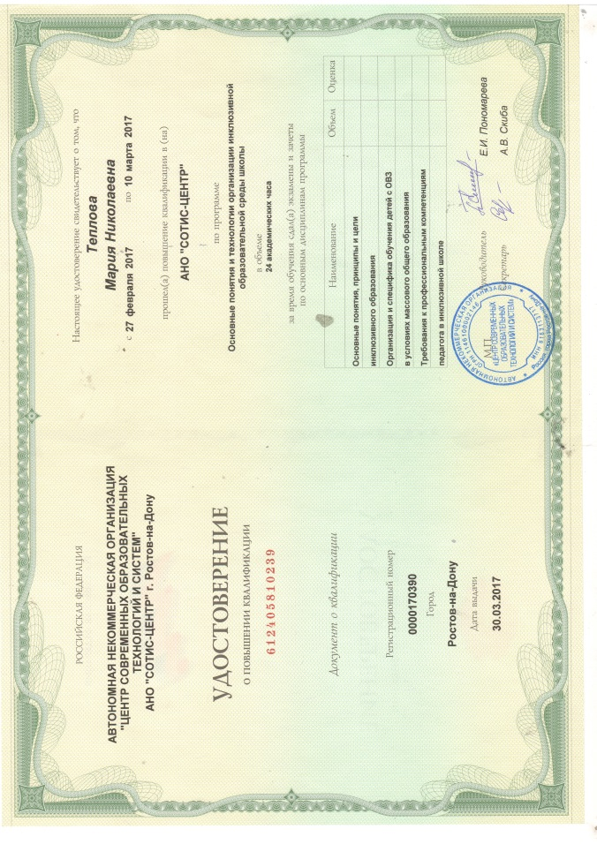
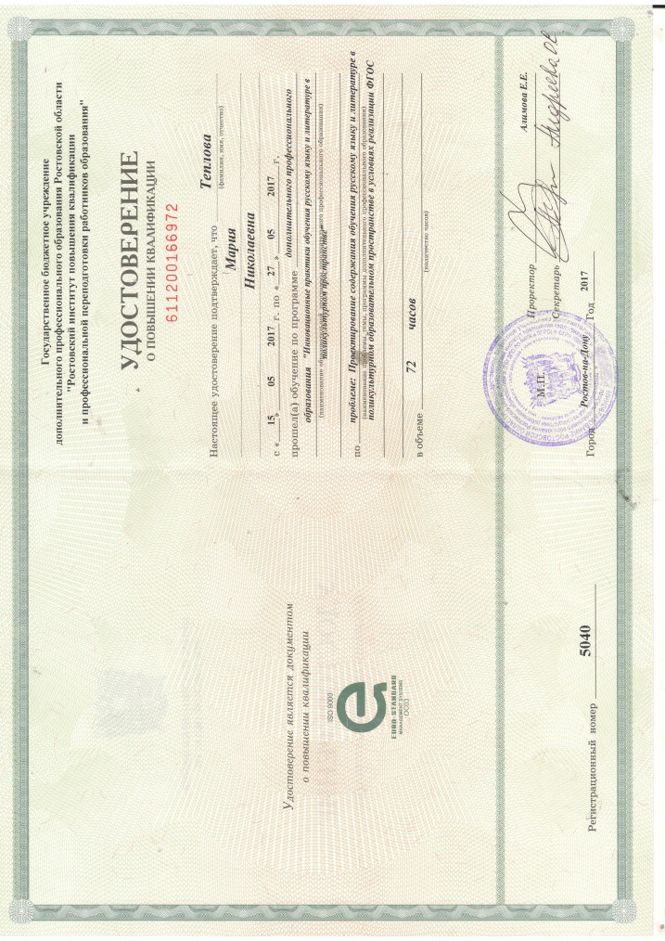
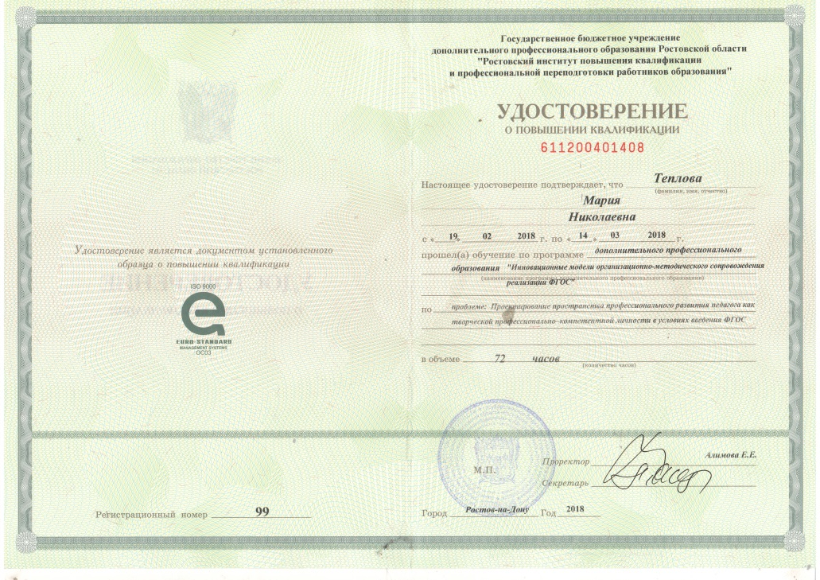
Курсы повышения квалификации:

Slide 34
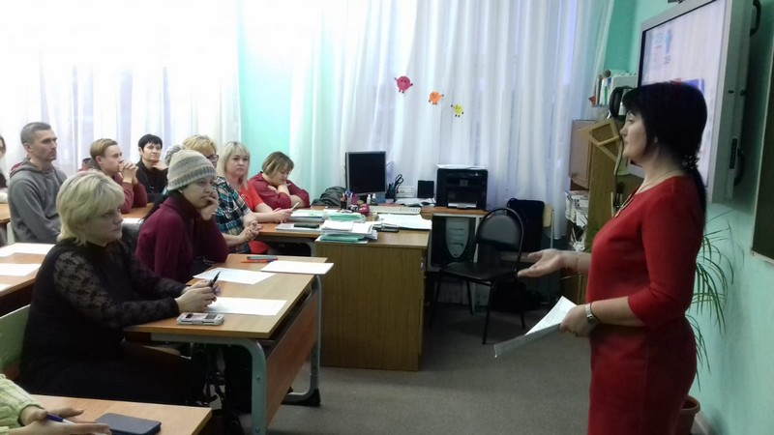
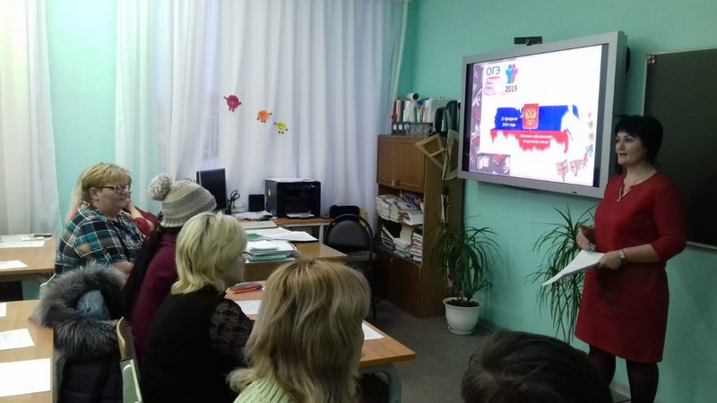
Непрерывность профессионального развития учителя

Slide 35
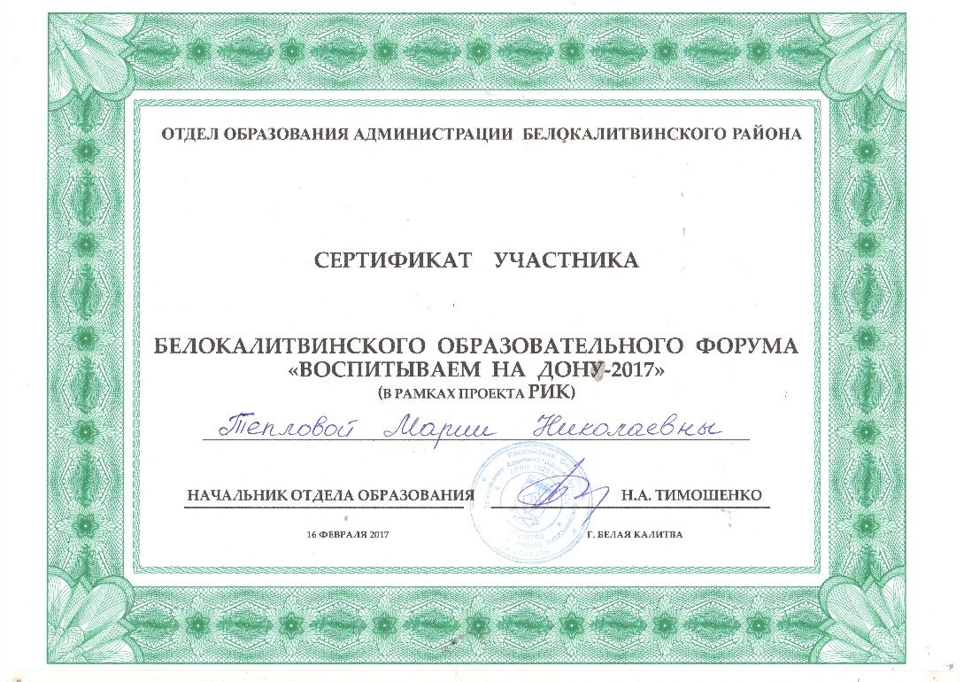

Непрерывность профессионального развития учителя

Slide 36
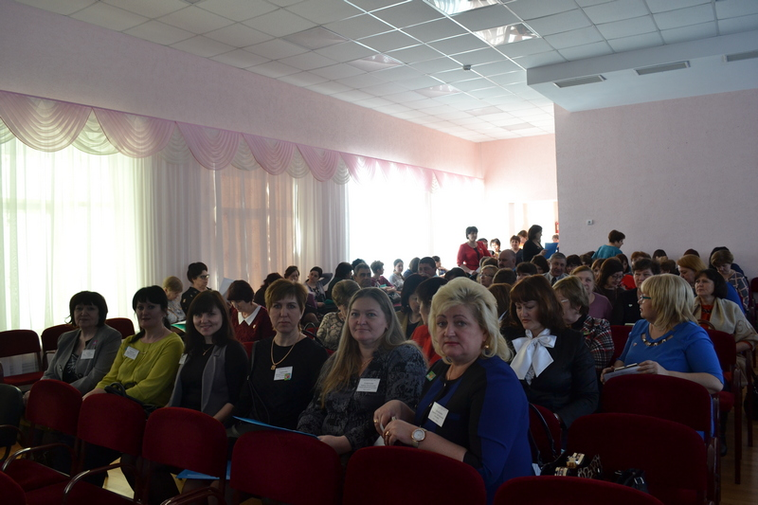
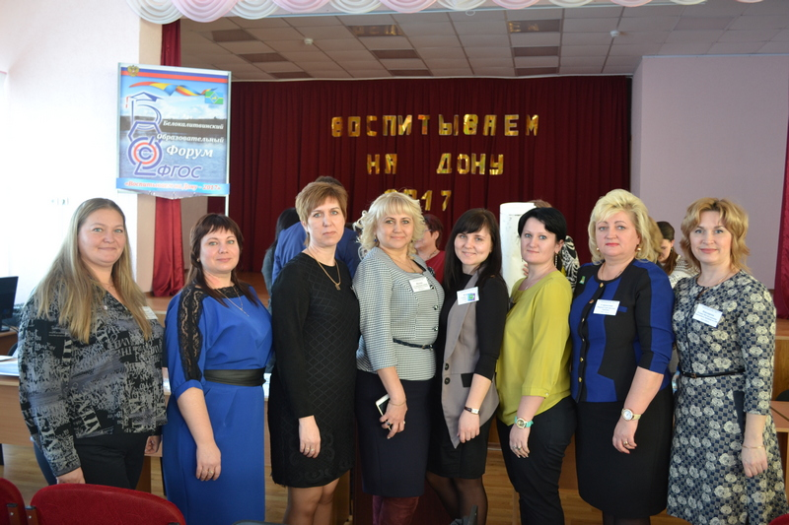
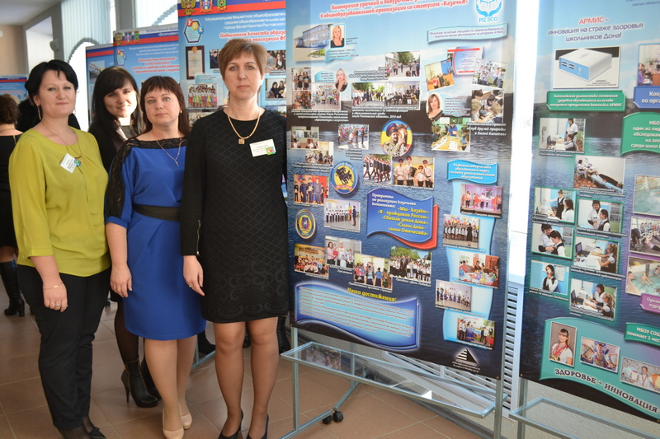
Непрерывность профессионального развития учителя

Slide 37
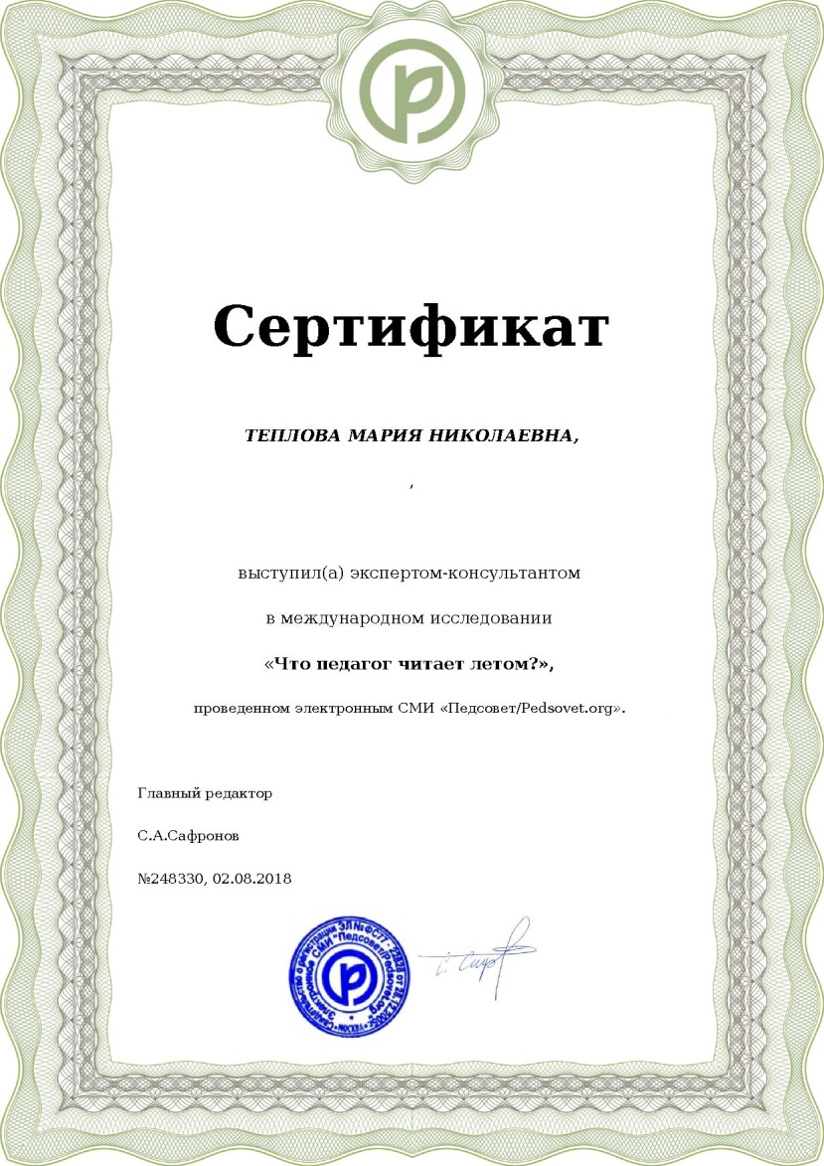

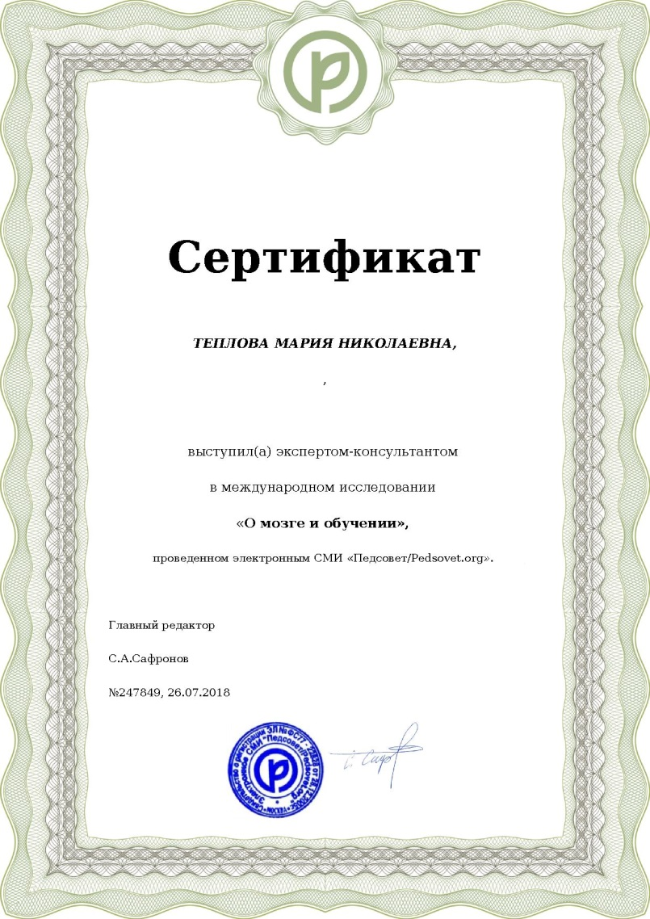

Деятельность педагога в профессиональном экспертном сообществе

Slide 38

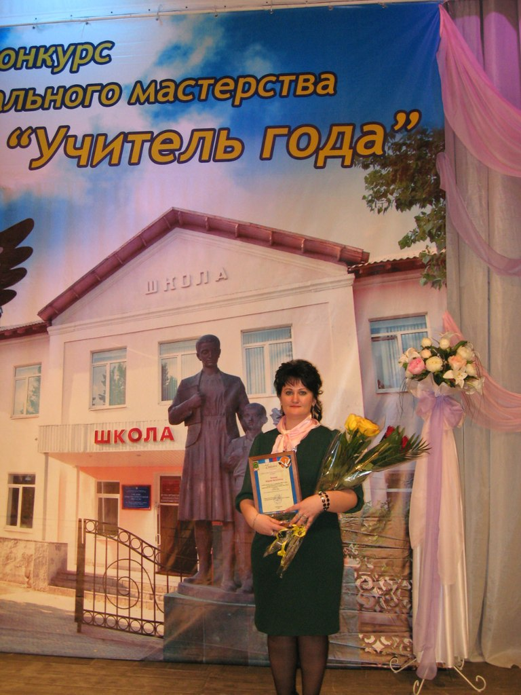
Профессиональные конкурсы:

Slide 39
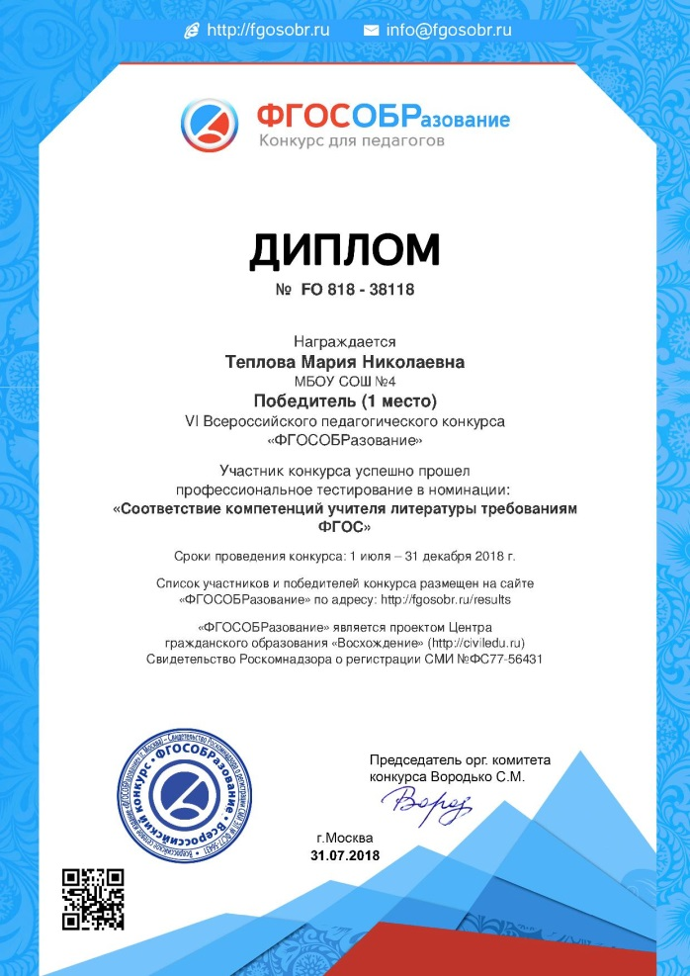

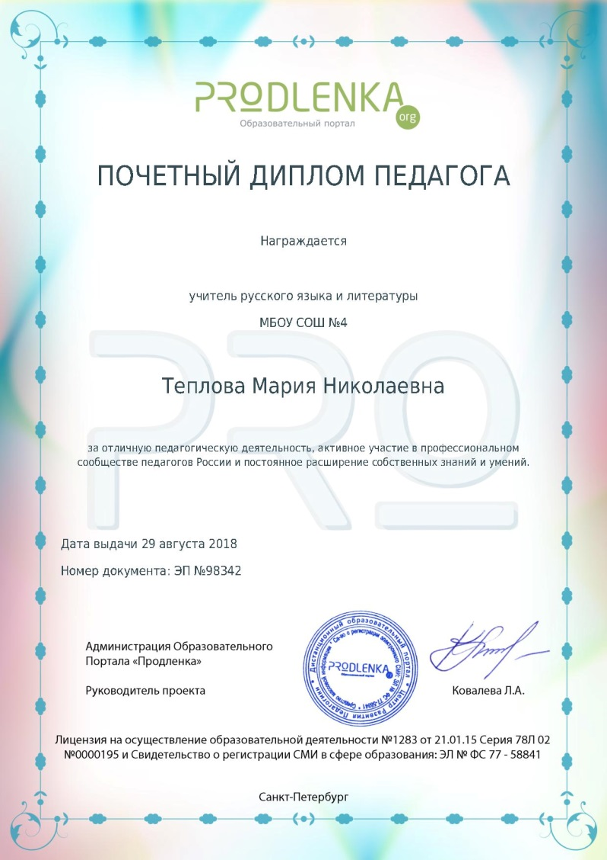
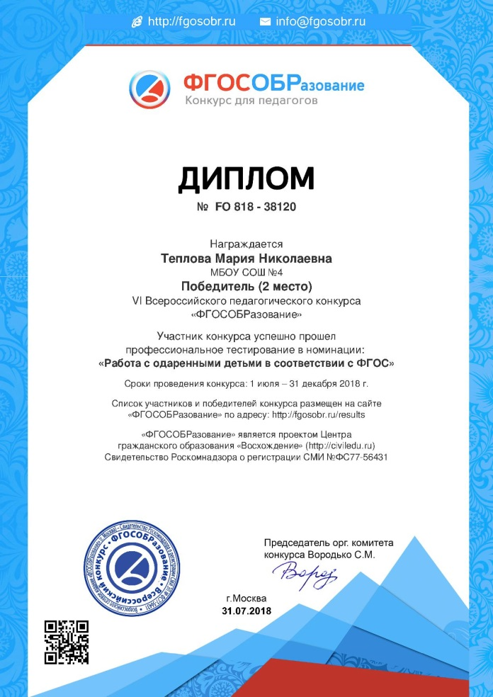
Профессиональные конкурсы:

Slide 40

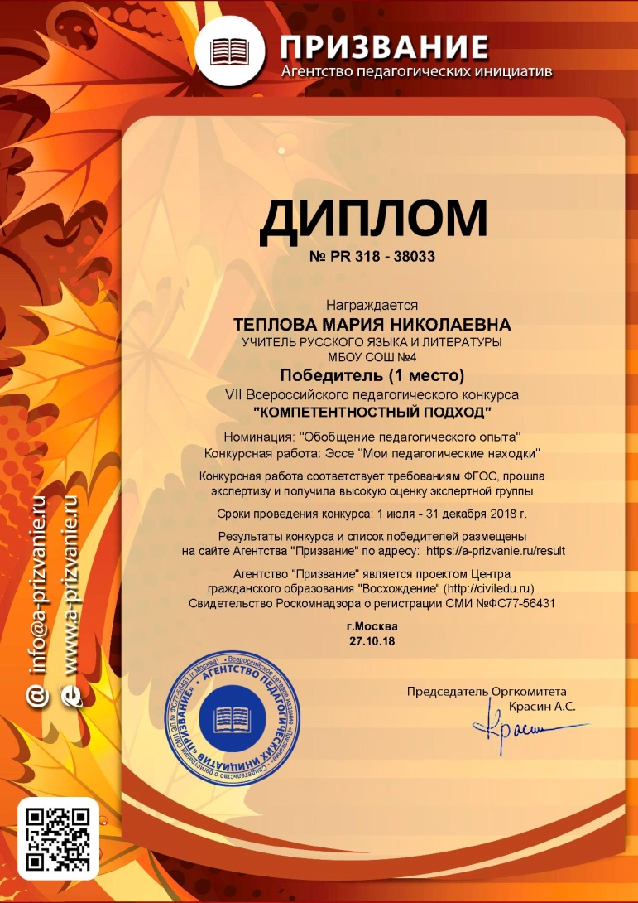

Профессиональные конкурсы:

Slide 41


Slide 42
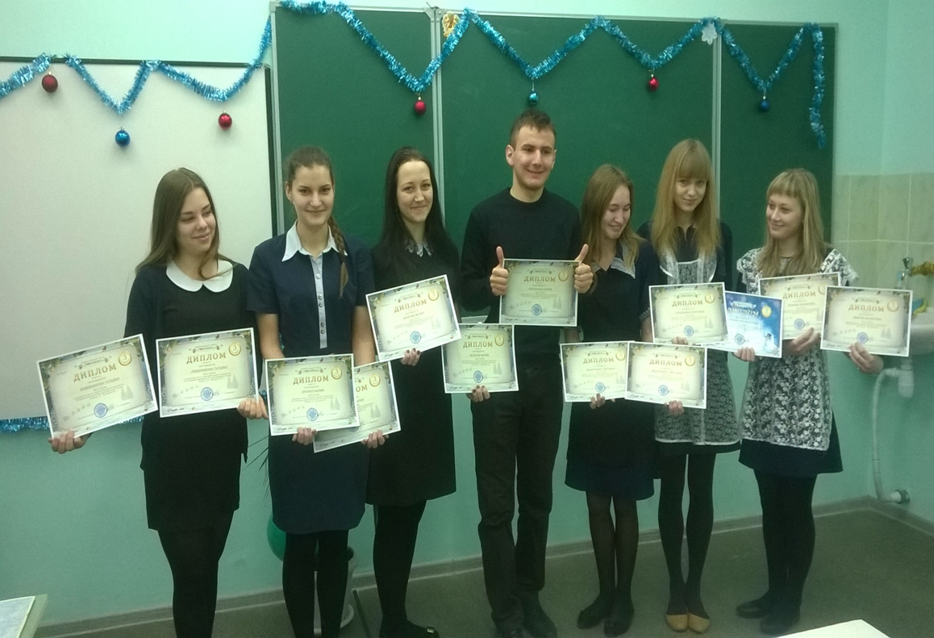
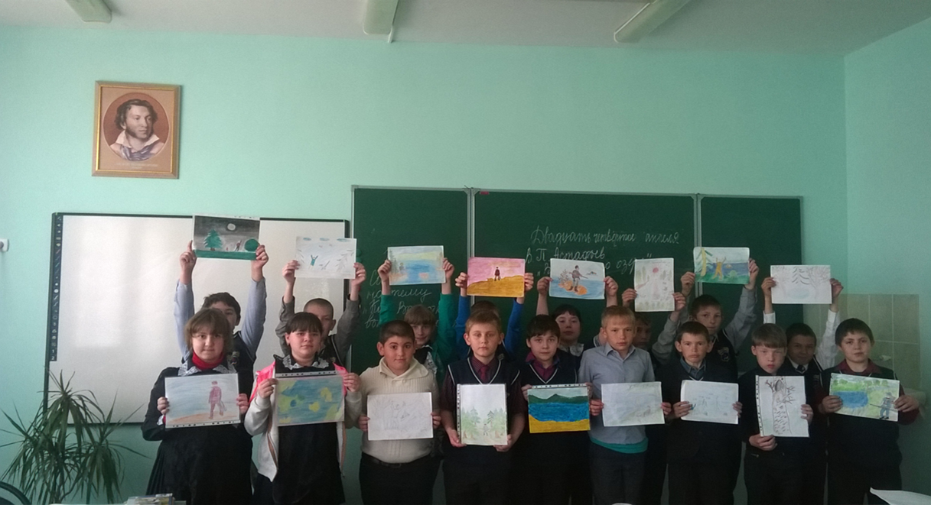



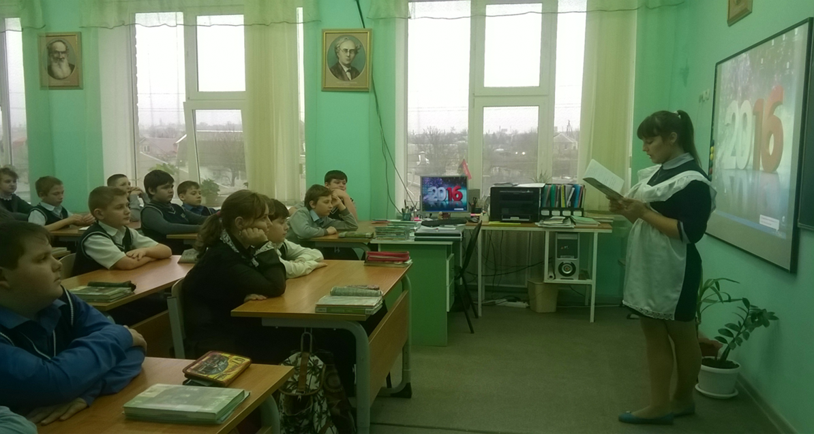
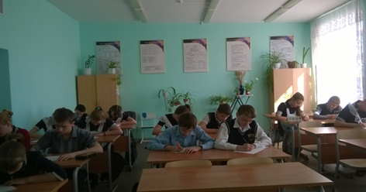
Заголовок
Описание текущего слайда презентации.
Заголовок
Заголовок
Заголовок
Заголовок
Описание содержимого
Описание содержимого
Описание содержимого
Описание содержимого

Slide 43
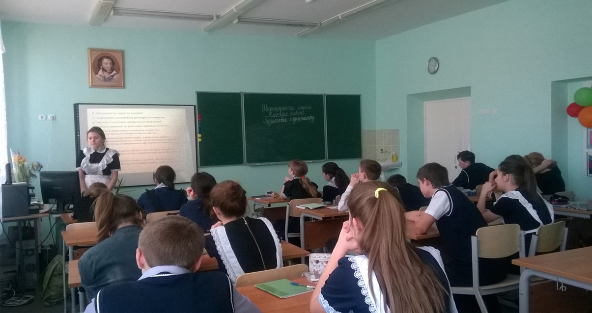
Спасибо за внимание !

